Slide 1
«Государственный флаг России»
Викторина для старших дошкольников
Подготовили воспитатели группы №9: Калинина Ирина Анатольевна
Сабадаш Ирина Анатольевна

Slide 2

Флаг
Официальный государственный символ. Представляет собой прямоугольное полотнище из трёх равновеликих горизонтальных полос:
верхней — белого,
средней — синего,
нижней — красного цветов.

Slide 3
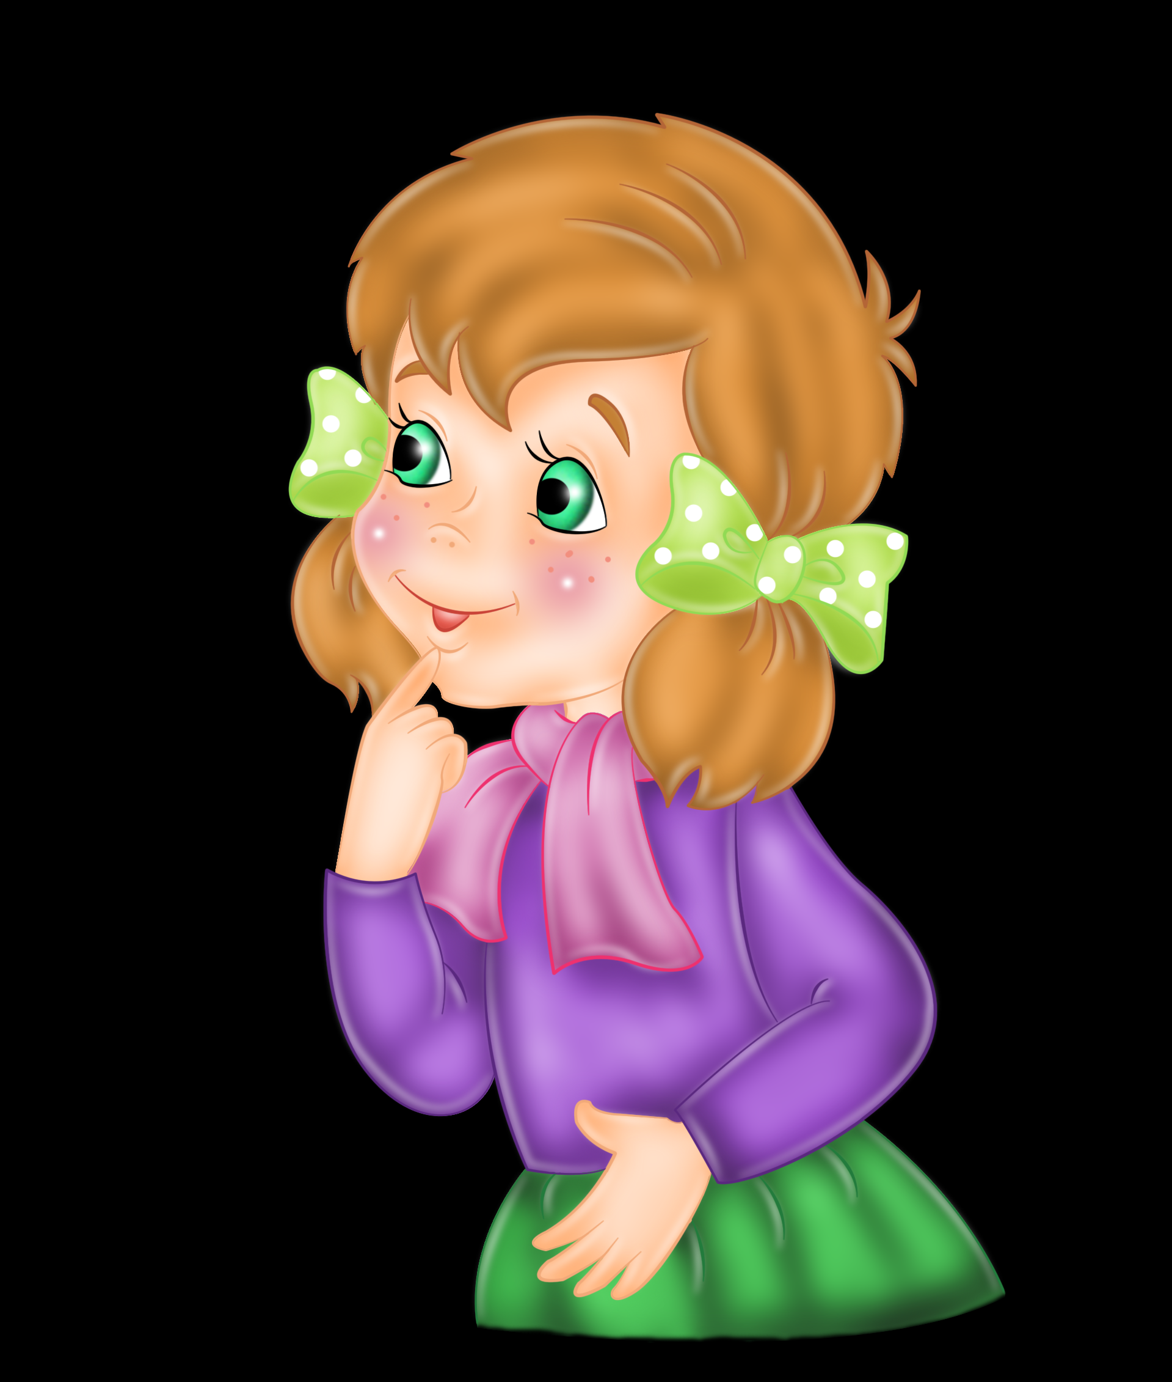
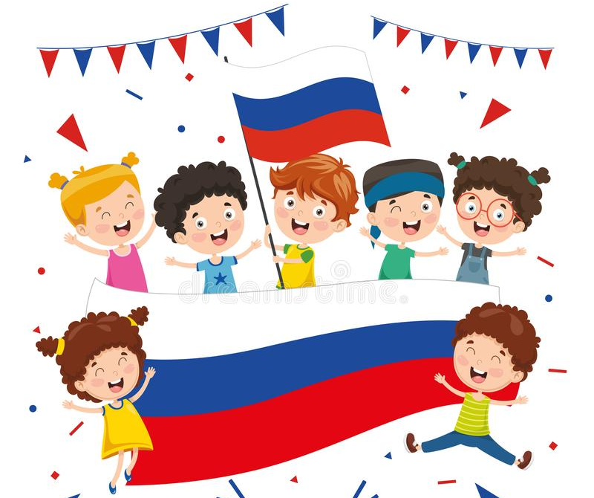
Многие думают, для чего нам флаг?
Государственный Флаг России — символ единения и согласия, национальной принадлежности и культуры.
Флаг — это знак уважения к Родине.

Slide 4

Всё ли вы знаете про Государственный флаг России?
Мы предлагаем вам поучаствовать в викторине и проверить свои знания.

Slide 5
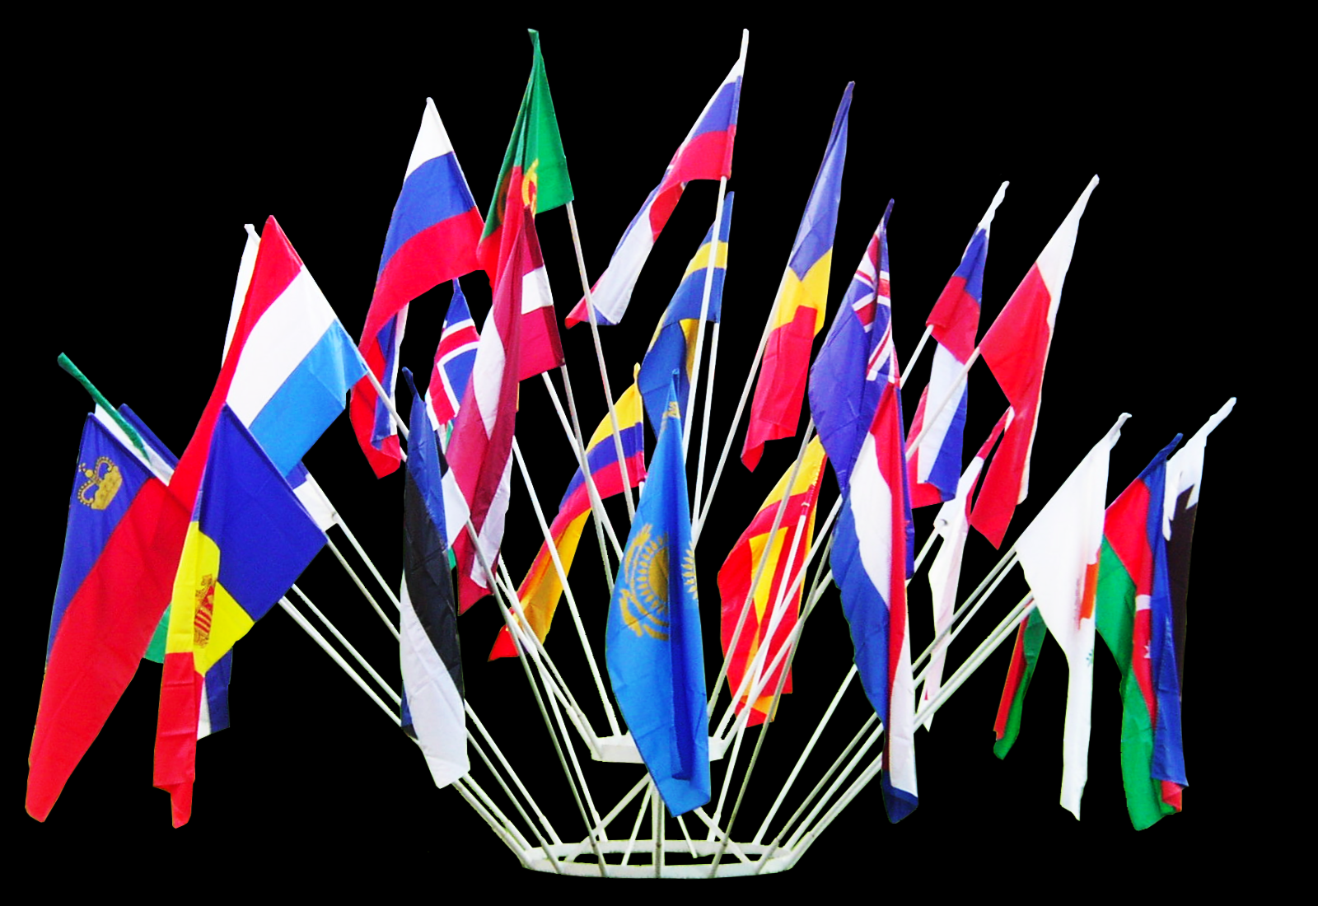

Что такое флаг?
Прикрепленное к древку полотнище определенного цвета или нескольких цветов.

Slide 6

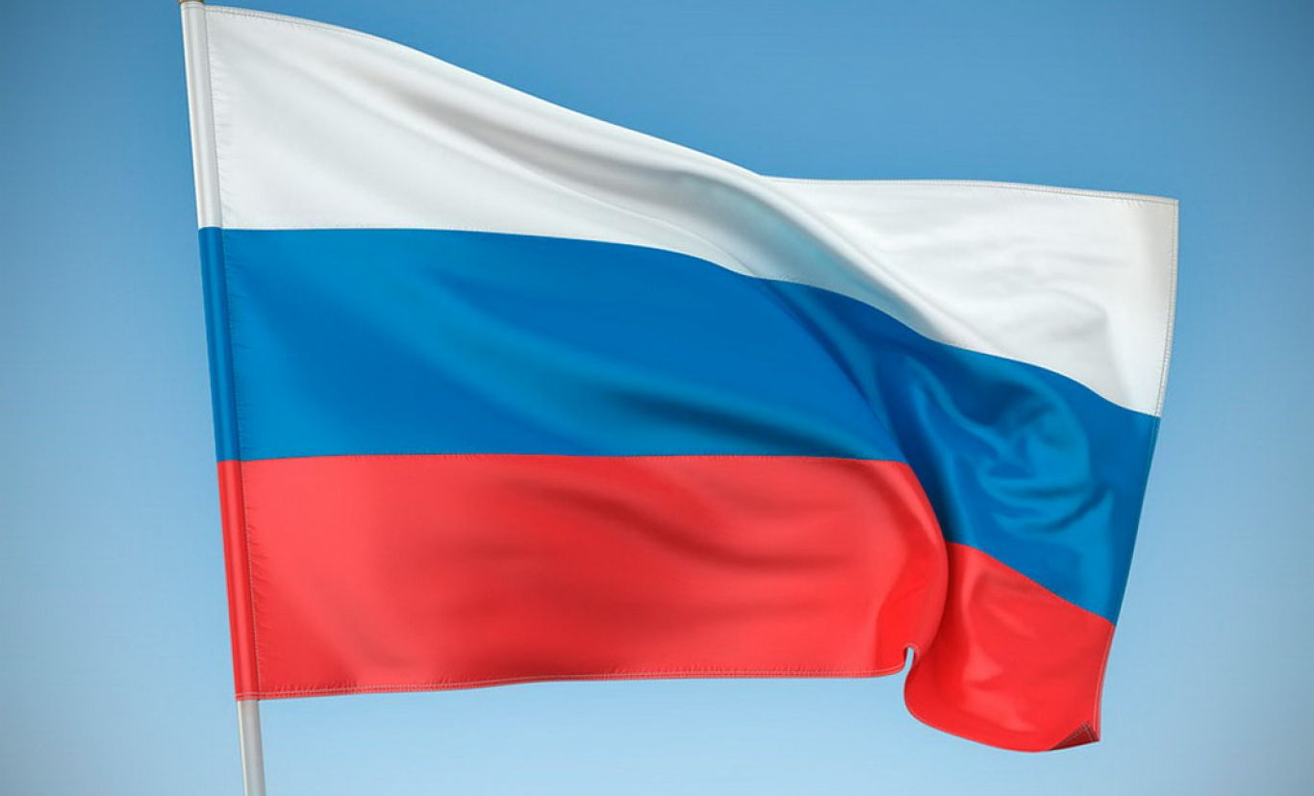
Какое общее название имеет флаг, включающий в себя три цвета?
Триколор

Slide 7

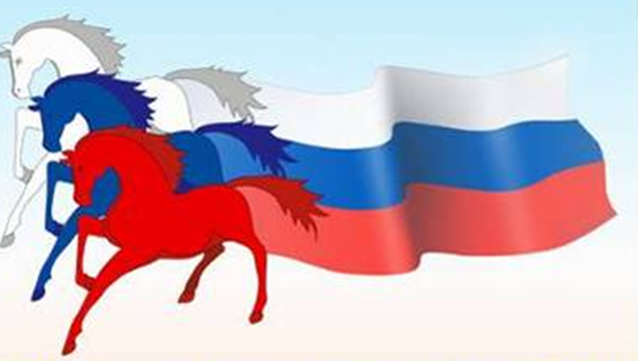
Что обозначают цвета российского флага?
Белый – благородство, мир
Синий – честность, верность
Красный – смелость, отвага, мощь

Slide 8
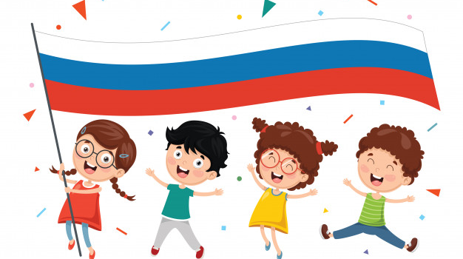
Когда празднуется День Государственного флага России?
22 августа

Slide 9


Как в старые времена на Руси назывался флаг?
Стяг

Slide 10
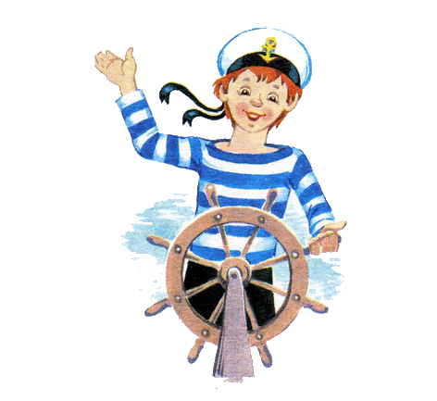

Как моряки называли флаг России?
БЕСИК – БЕлый, СИний, Красный

Slide 11
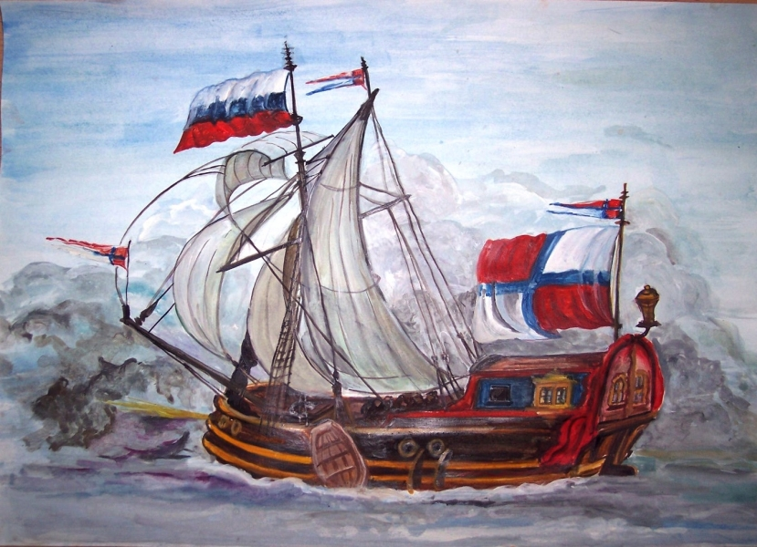
С каким событием связано появление красивого трехцветного полотнища?
Построение первого русского парусника – 1668 год

Slide 12


